Slide 1
ECOLE PROMOTRICE DE SANTE
Sylvie Benoit
CPD EPS
Parcours éducatif de santé PES

Slide 2
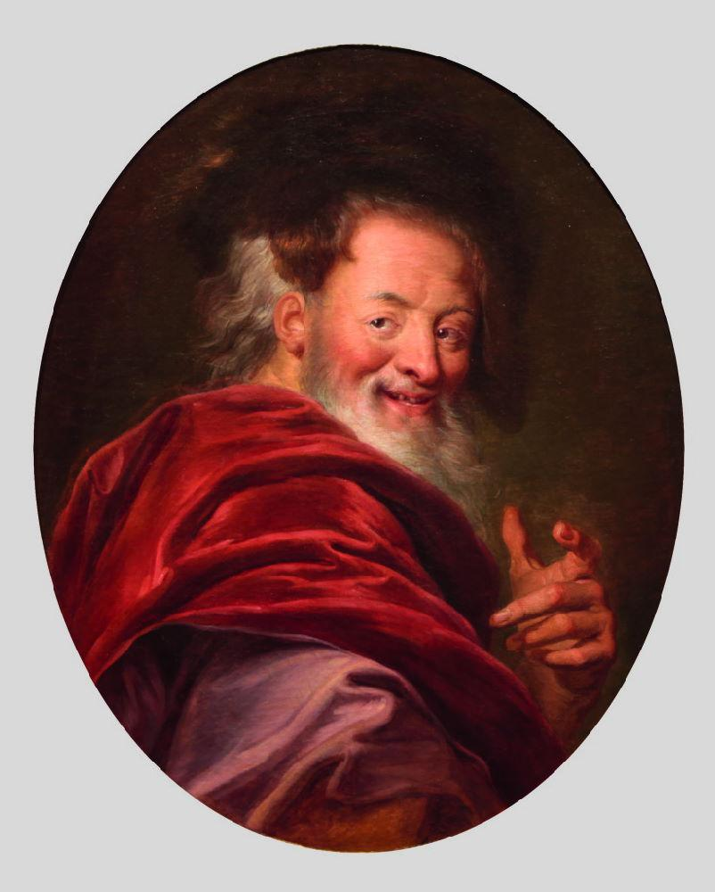
« Les hommes supplient les Dieux de leur donner la santé, mais ils oublient qu’elle dépend d’eux ».
Démocrite, 460 av JC.

Slide 3
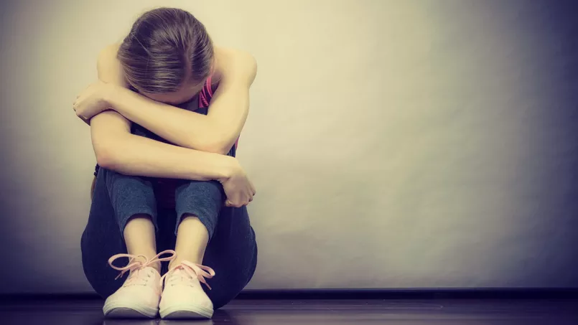
INEGALITES

Slide 4
La santé
en 3 mots

Slide 5
DEFINITION
« La santé est un état de complet de bien-être physique, mental et social, et ne consiste pas seulement en une absence de maladie ou d'infirmité. »
OMS
Organisation mondiale de la santé -1946 –

Slide 6
LA CHARTE D’ OTTAWA (1986)
Etre en bonne santé, c’est pouvoir
Evoluer avec son milieu
ou s’y adapter
SANTE
=
ressource de la vie quotidienne
Concept positif mettant l'accent sur les ressources sociales et personnelles, et sur les capacités physiques (CSP)
Satisfaire ses besoins
Identifier et réaliser ses ambitions

Slide 7
LA SANTE
Déterminisme ou acquis ?

Slide 8
DEVELOPPEMENT SANTE

Slide 9
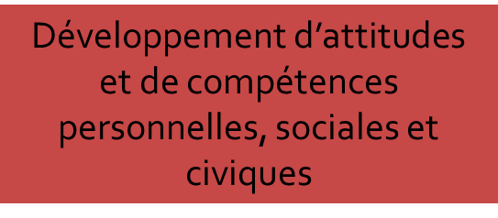
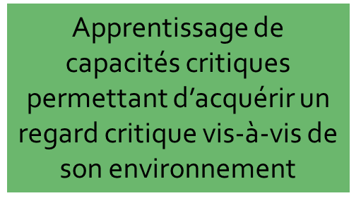
EDUCATION A LA SANTE

Slide 10
« La promotion de la santé en milieu scolaire constitue l’un des meilleurs leviers pour améliorer le bien-être et réduire les inégalités, en intervenant au moment où se développent les compétences et les connaissances utiles tout au long de la vie »
Circulaire du 22/01/2016
Actualité du parcours
BO 4/02/2016
Guide accompagnement
13/02/2020

Slide 11
enjeu primordial au sein du système éducatif
Bien –être
Egalité

Slide 12
DEPUIS 2016
PREVENIR
EDUQUER
PROTEGER
https://eduscol.education.fr/cid105644/le-parcours-educatif-sante.html

Slide 13
OBJECTIFS
¤ Faire acquérir à chaque élève des connaissances, les compétences et la culture lui permettant de prendre en charge sa propre santé de façon autonome et responsable
¤ Mettre en œuvre dans chaque école des projets de prévention centrés sur les problématiques de santé
¤ Créer un environnement scolaire favorable à la santé et à la réussite scolaire de tous les élèves
https://france3-regions.francetvinfo.fr/nouvelle-aquitaine/haute-vienne/bouger-mieux-apprendre-choix-innovant-ecole-haute-vienne-1606935.html

Slide 14
CARACTERISTIQUES

Slide 15
PRINCIPES
Sur quels temps ?
Cohérence
Complémentarité
Progressivité
Equilibre
Temps périscolaire
Temps scolaire

Slide 16
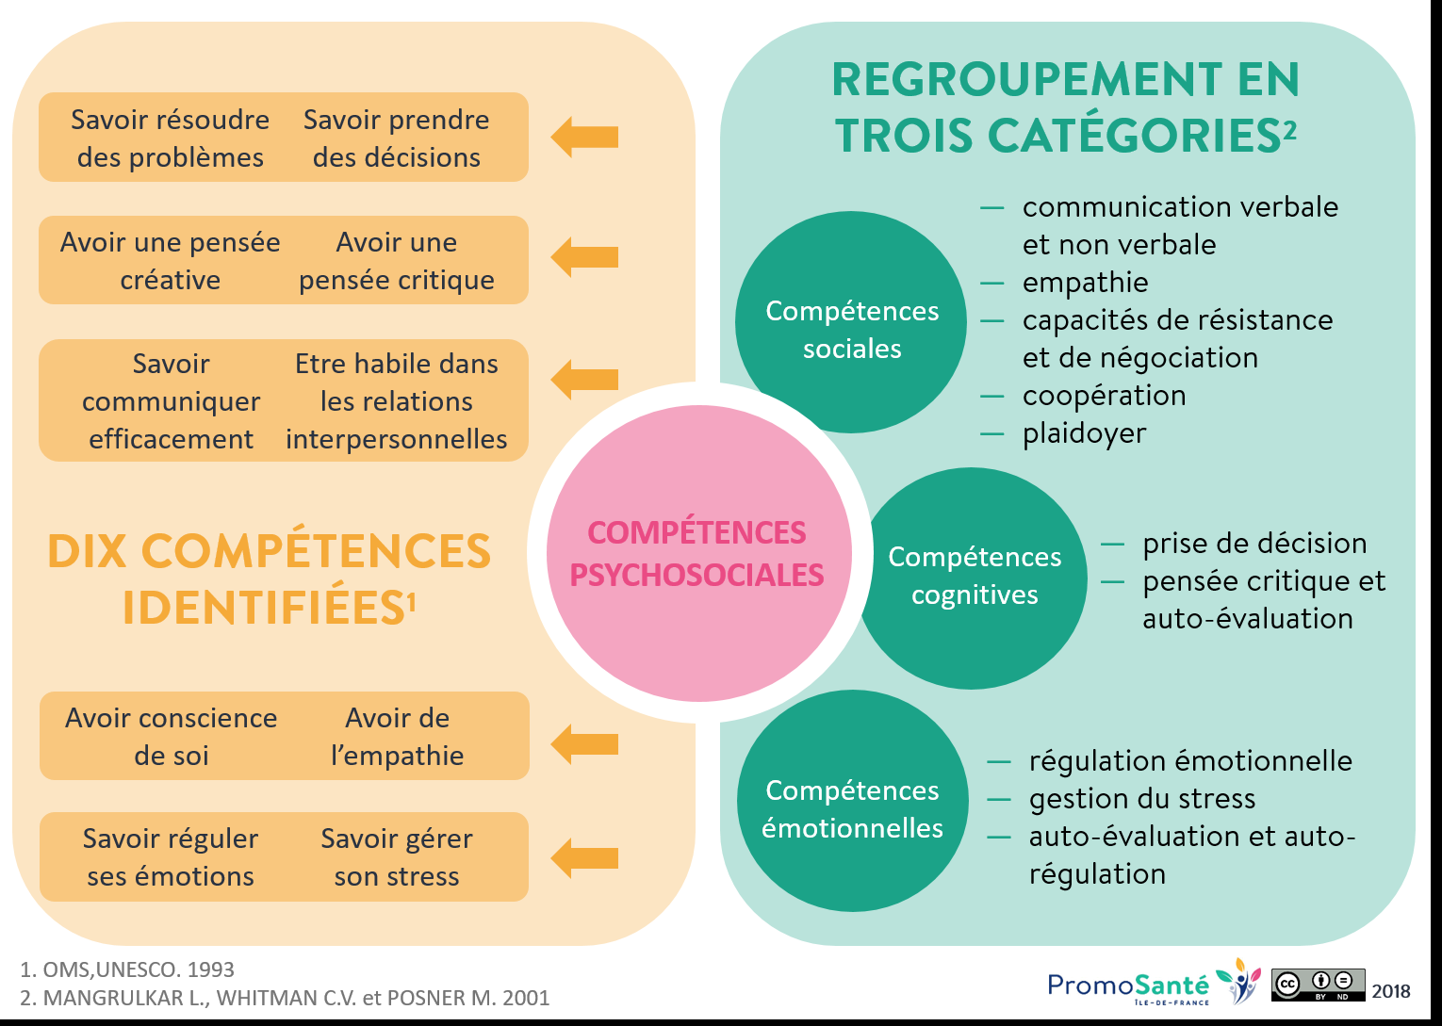
COMPETENCES (CSP)
A développer

Slide 17
"L'homme en bonne santé est celui qui affronte des problèmes
ou des difficultés qu'il n'a pas encore rencontrés,
trouve en lui de quoi les surmonter"
J. Ulman (philosophe et historien de l’éducation)

